Slide 1










KÍNH CHÀO
QUÝ THẦY, CÔ VỀ DỰ GIỜ VÀ THĂM LỚP 3D
MÔN : TIẾNG VIỆT
GIÁO VIÊN: PHAN THỊ XUÂN TRANG

Slide 2


KHỞI ĐỘNG

Slide 3


Slide 4
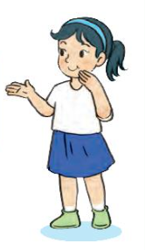
Thứ tư ngày 23 tháng 11 năm 2023
Tiếng Việt : Để cháu nắm tay ông ( Tiết 3)

Slide 5
1. Xếp các từ in đậm trong đoạn thơ dưới đây vào nhóm thích hợp.
a. Từ chỉ hoạt động
b. Từ chỉ đặc điểm
Ông vác cây tre dài
Lưng của ông vẫn thẳng
Ông đẩy chiếc cối xay
Cối quay như chong chóng
Đường dài và sông rộng
Ông vẫn luôn đi về
Tay của ông khỏe ghê
Làm được bao nhiêu việc.
(Hữu Thỉnh)

Slide 6
Từ chỉ hoạt động : vác, đẩy, quay, đi về, làm
Từ chỉ đặc điểm : dài, thẳng, rộng, khỏe

Slide 7
2. Tìm câu kể trong những câu dưới đây:
a. Tháp Bà Pô-na-ga ở đâu?
b. Tháp Bà Pô-na-ga là một địa điểm du lịch nổi tiếng ở Nha Trang.
c. Ông ngoại đưa đón Dương đi học mỗi khi bố mẹ bận rộn.
d. Mỗi một ngày trôi qua, ông đang già đi, còn nó mạnh mẽ hơn.
e. Ông ngoại ơi, cháu yêu ông nhiều lắm!

Slide 8
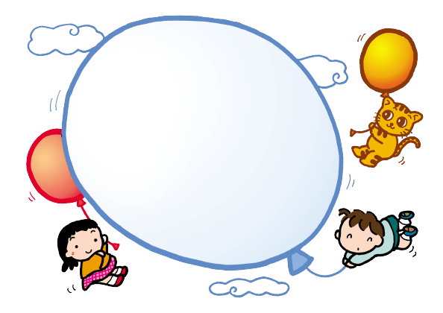
Đặc điểm câu kể :
Dấu kết thúc câu là dấu chấm.
Trong câu không chứa những từ để hỏi hoặc những từ bộc lộ cảm xúc.

Slide 9

2. Tìm câu kể trong những câu dưới đây:
a. Tháp Bà Pô-na-ga ở đâu?
b. Tháp Bà Pô-na-ga là một địa điểm du lịch nổi tiếng ở Nha Trang.
c. Ông ngoại đưa đón Dương đi học mỗi khi bố mẹ bận rộn.
d. Mỗi một ngày trôi qua, ông đang già đi, còn nó mạnh mẽ hơn.
e. Ông ngoại ơi, cháu yêu ông nhiều lắm!

Slide 10
3. Sắp xếp các câu kể ở bài 2 vào nhóm thích hợp
Câu giới thiệu sự vật
Câu nêu hoạt động
Câu nêu đặc điểm

Slide 11
Câu giới thiệu sự vật
b. Tháp Bà Pô-na-ga là một địa điểm du lịch nổi tiếng ở Nha Trang .
Câu giới thiệu sự vật là câu b vì có từ “là”

Slide 12
Câu nêu hoạt động
c. Ông ngoại đưa đón Dương đi học mỗi khi bố mẹ bận rộn.
Câu nêu hoạt động là câu c vì có từ chỉ hoạt động “đưa đón, đi học “

Slide 13
Câu nêu đặc điểm
d. Mỗi một ngày trôi qua, ông đang già đi, còn nó mạnh mẽ hơn.
Câu nêu đặc điểm là câu d vì có từ chỉ đặc điểm “già” và “mạnh mẽ”

Slide 14

TRÒ CHƠI : AI NHANH AI ĐÚNG

Slide 15




TRÒ CHƠI : AI NHANH AI ĐÚNG
Trong các từ sau : đá bóng, xinh tươi, nằm ngủ.
Từ nào là từ chỉ đặc điểm ?
Câu 1
Xinh tươi
a
2
13
8
0
1
3
6
7
9
10
11
12
14
15
5
4
Đá bóng
b
Nằm ngủ
c
Hết giờ

Slide 16
TRÒ CHƠI : AI NHANH AI ĐÚNG
Trong các từ sau : cộng đồng, cộng tác, cộng lại.
Từ nào là từ chỉ hoạt động ?
Câu 2
Cộng tác
a
2
13
8
0
1
3
6
7
9
10
11
12
14
15
5
4
Cộng đồng
b
Cộng lại
c
Hết giờ

Slide 17
TRÒ CHƠI : AI NHANH AI ĐÚNG
Câu nào là câu nêu đặc điểm ?
Câu 3
Mẹ mua cho em cái cặp sách .
Hết giờ
a
Cặp sách của em được may bằng vải.
2
13
8
0
1
3
6
7
9
10
11
12
14
15
5
b
4
Cái cặp sách mới tinh.
c

Slide 18
Từ chỉ hoạt động
Từ ngữ
Từ chỉ đặc điểm
Nội dung bài học
Câu giới thiệu sự vật
Câu
Câu kể
Câu nêu hoạt động
Câu nêu đặc điểm

Slide 19



